Slide 1


Phân tích thiết kế
và giải thuật
GVHD: Trần Lương Quốc Đại

Slide 2
Danh sách thành viên:
1. Nguyễn Thị Huyền Trang
(51800825)
2. Trần Thu Hồng
(51800775)
3. Nguyễn Văn Phước
(51800803)

Slide 3

TRANSFORM AND CONQUER
Phần 1: Presorting
Phần 2: Gaussian Elimination
NỘI DUNG CHÍNH
Phần 3: Balanced Search Trees
Phần 4: Heaps and Heapsort
Phần 5: Horner’s Rule and Binary Exponentiation
Phần 6: Problem Reduction

Slide 4
TRANSFORM AND CONQUER
Tranform and conquer là đề cập đến một nhóm các phương pháp thiết kế dựa trên ý tưởng chuyển đổi
Kỹ thuật này còn được gọi là biến đổi để trị bởi vì các phương pháp thiết kế hoạt động như các thủ tục hai giai đoạn. Đầu tiên, trong giai đoạn chuyển đổi, trường hợp của vấn đề được sửa đổi để dễ giải quyết hơn. Sau đó, trong giai đoạn thứ hai hoặc giai đoạn “trị”

Slide 5
TRANSFORM AND CONQUER
Có 3 biến thể chính của ý tưởng này và chúng khác nhau bởi những gì ta biến đổi yêu cầu đã cho:
- Đơn giản hóa yêu cầu - instance simplification
- Biến đổi biểu diễn - representation change
- Thu giảm bài toán - problem reduction

Slide 6
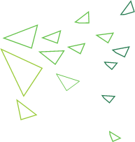
Phần 1 : Presorting

Slide 7
PRESORTING
- Phần này đề cập đến vấn đề sắp xếp trước (Presorting) mảng đã cho trong một bài toán. Việc sắp xếp trước làm cho nhiều bài toán, thuật toán trở nên dễ dàng hơn.
- VD : Kiểm tra tính duy nhất của phần tử trong một mảng.Ở ví dụ này ta sẽ xem xét một thuật toán brute-force cho vấn đề so sánh các cặp phần tử của mảng cho đến khi hai phần tử bằng nhau không còn hoặc không còn cặp nào cả. Hiệu suất trong trường hợp xấu nhất của thuật toán là θ(n^2)

Slide 8
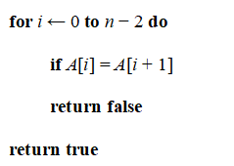
PRESORTING
Thuật toán:
// Giải quyết vấn đề về tính duy nhất của phần tử bằng cách sắp xếp mảng trước
// Đầu vào: Một mảng A [0..n - 1] gồm các phần tử có thể sắp xếp thứ tự
// Kết quả: Trả về "true" nếu A không có phần tử nào bằng nhau, "false" nếu không
Thời gian chạy:

Slide 9
Phần 2: Gaussian Elimination

Slide 10
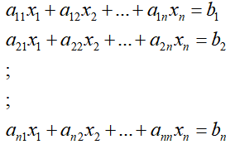
Gaussian Elimination
Cho hệ phương trình gồm n phương trình với n ẩn số:
Giải thuật Gauss thể hiện tinh thần của chiến lược biến thể - để - trị theo kiểu “đơn giản hóa thể hiện” (instance simplification).
Ý tưởng: biến đổi hệ thống n phương trình tuyến tính với n biến thành một hệ thống tương đương (tức là có cùng lời giải như hệ phương trình ban đầu) với ma trận tam giác trên (một ma trận với các hệ số zero dưới đường chéo chính)
Để giải hệ phương trình trên, ta dùng giải thuật loại trừ Gauss (Gauss elimination)

Slide 11
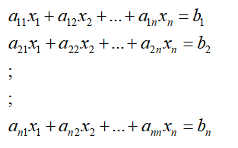
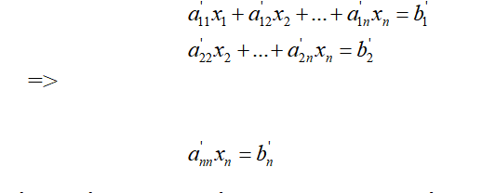
Gaussian Elimination

Slide 12
Gaussian Elimination
Bằng một loạt các phép biến đổi cơ bản ta có thể chuyển một hệ thống với ma trận A bất kỳ thành một hệ thống trương đương với ma trận tam giác trên A’:
- Hoán vị hai phương trình trong hệ thống
- Thay một phương trình bằng phương trình đó nhân với một hệ số
- Thay một phương trình với tổng hay hiệu phương trình đó với một phương trình khác được nhân một hệ số

Slide 13
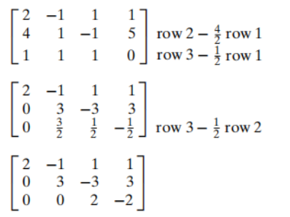
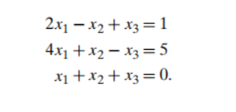
Gaussian Elimination
Ví dụ : Giải hệ phương trình bằng thuật toán loại trừ Gauss
Chúng ta có thể giải quyết bằng cách thay thế ngược lại

Slide 14
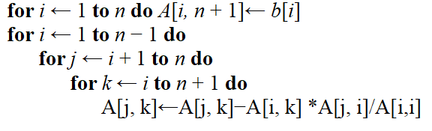
Gaussian Elimination
Thuật toán: ForwardElimination(A[1..n,1..n],b[1..n])
// Áp dụng loại bỏ Gaussian cho ma trận A của các hệ số của hệ thống,
// được tăng cường với vectơ b của các giá trị bên phải của hệ thống
// Đầu vào: Ma trận A [1..n, 1..n] và vectơ cột b [1..n]
// Đầu ra: Một ma trận tam giác trên tương đương thay cho A với
// các giá trị bên phải tương ứng trong cột (n + 1)

Slide 15
Phần 3: Balanced Search Trees

Slide 16
Balance Search Tree
Giới thiệu:
- Các nhà khoa học máy tính đã dành rất nhiều nỗ lực trong việc cố gắng tìm ra một cấu trúc duy trì các đặc tính tốt của cây tìm kiếm nhị phân cổ điển. Họ đã đưa ra hai cách tiếp cận:
+ Cách tiếp cận đầu tiên là của sự đa dạng đơn giản hóa.
+ Cách tiếp cận thứ hai là về sự đa dạng thay đổi biểu diễn.
- Cách tiếp cận đầu tiên : cây tìm kiếm nhị phân không cân bằng được chuyển đổi thành cây cân bằng. Bởi vì điều này, những cây như vậy được gọi là tự cân bằng. Các cách triển khai cụ thể của ý tưởng này khác nhau theo định nghĩa của chúng về sự cân bằng. Một cây AVL yêu cầu sự khác biệt giữa chiều cao của cây con bên trái và bên phải của mọi nút không bao giờ vượt quá 1.
- Cách tiếp cận thứ 2: Cách tiếp cận thứ hai là về sự đa dạng thay đổi biểu diễn: cho phép nhiều hơn một phần tử trong một nút của cây tìm kiếm.

Slide 17
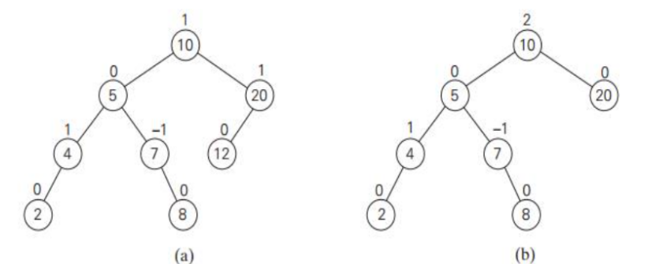
Balance Search Tree
Cây AVL:
- Định nghĩa: Một cây AVL là một cây tìm kiếm nhị phân, trong đó yếu tố cân bằng của mỗi nút, được định nghĩa là sự chênh lệch giữa độ cao của các cây con bên trái và bên phải của nút, là 0 hoặc +1 hoặc - 1
- Ví dụ: Cây tìm kiếm nhị phân trong Hình (a) là cây AVL nhưng cây trong Hình (b) thì không

Slide 18
Balance Search Tree
Lưu ý:
- Nếu việc chèn một nút mới làm cho cây AVL không cân bằng, chúng ta biến đổi cây bằng một phép quay.
- Một phép quay trong cây AVL là một phép biến đổi cục bộ của cây con bắt nguồn từ một nút có số dư trở thành +2 hoặc −2.
- Nếu có một số nút như vậy, chúng ta xoay cây gốc tại nút không cân bằng là nút gần nhất với lá mới được chèn.

Slide 19
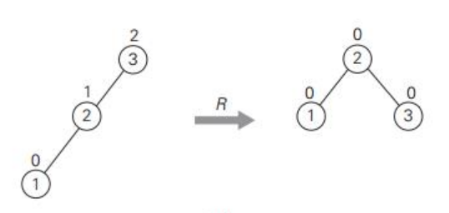
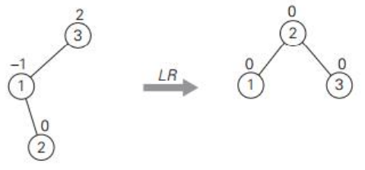
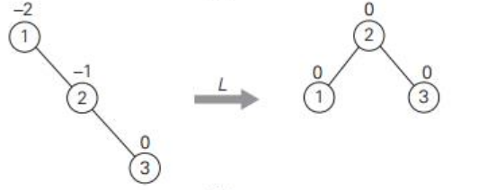
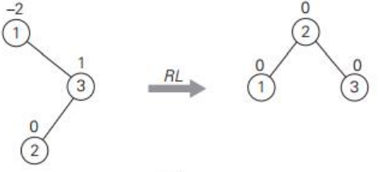
Balance Search Tree
- Có bốn phép quay:
single R-rotation
double LR-rotation
single L-rotation
double RL-rotation

Slide 20
Balance Search Tree
Cây 2-3:
- Định nghĩa: Để cân bằng cây tìm kiếm là cho phép nhiều hơn một khóa trong cùng một nút của cây. Cách triển khai đơn giản nhất của ý tưởng này là cây 2-3. Cây 2-3 là một cây có thể có hai loại nút: nút 2 và nút 3. Một nút 2 chứa một khóa K duy nhất và có hai nút con: nút con bên trái đóng vai trò là gốc của cây con có khóa nhỏ hơn K và nút con bên phải đóng vai trò là gốc của cây con có khóa lớn hơn K.
- Yêu cầu cuối cùng của cây 2-3 là tất cả các lá của nó phải trên cùng một mức. Nói cách khác, cây 2-3 luôn cân bằng hoàn toàn về chiều cao: chiều dài đường đi từ gốc đến lá là như nhau đối với mọi lá.
- Tìm kiếm một khóa K nhất định trong cây 2-3 khá đơn giản. Chúng ta bắt đầu từ gốc, nếu gốc là một nút 2, chúng ta làm như thể nó là một cây tìm kiếm nhị phân
- Chèn khóa mới trong cây 2-3 được thực hiện như sau. Trước hết, chúng ta luôn chèn một khóa K mới vào một lá, ngoại trừ cây trống. Lá thích hợp được tìm thấy bằng cách thực hiện tìm kiếm K.

Slide 21
Balance Search Tree
Thuật toán kiểm tra cây cân bằng
def get_height(root):
if root is None:
return 0
return 1 + max(get_height(root.left)\
, get_height(root.right))
def is_balanced(root):
# a None tree is balanced
if root is None:
return True
return is_balanced(root.right) and \
is_balanced(root.left) and \
abs(get_height(root.left) - get_height(root.right)) <= 1

Slide 22
Phần 4: Heaps and Heapsort

Slide 23
Heaps and Heapsort
Giới thiệu:
Một heap có thể được định nghĩa là một cây nhị phân với các khóa được gán cho các nút của nó, một khóa cho mỗi nút, miễn là đáp ứng hai điều kiện sau:
- Thuộc tính hình dạng: cây nhị phân về cơ bản là hoàn chỉnh (hoặc đơn giản là hoàn thành), tức là tất cả các cấp của nó đều đầy đủ ngoại trừ có thể là cấp cuối cùng, trong đó chỉ một số lá ngoài cùng bên phải có thể bị thiếu.
Thuộc tính đống: khóa trong mỗi nút lớn hơn hoặc bằng các khóa trong nút con của nó. (Điều kiện này được coi là tự động thỏa mãn cho tất cả các lá.)
Ý tưởng xây dựng đống:
Một phần tử ban đầu là đống thỏa mãn điều kiện
Thêm một phần tử vào đống đã có
+ Thêm phần tử vào lá cuối của đống
+ Nếu phần tử đó lớn hơn cha của nó thì đảo vị trí
+ Lặp lại quá trình cho đến khi không còn cặp cha và con không đúng thứ tự

Slide 24
Heaps and Heapsort
Ý tưởng sắp xếp:
Sau khi có đống thỏa mãn điều kiện
Lặp từ n-1 đến 1
+ Gía trị phần tử đang xét là x
+ Nhận giá trị từ đỉnh vào phần tử đang xét
+ Tiến hành chuyển xuống
Nếu x lớn hơn hai con của đỉnh thì gán x vào đỉnh, kết thúc
Nếu x bé hơn phần tử lớn nhất trong hai con của đỉnh thì đỉnh nhận giá trị đó và chuyển đến xét đỉnh con đó

Slide 25
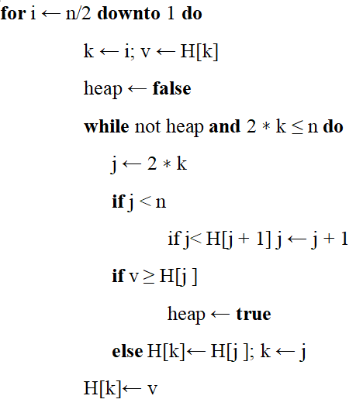
Heaps and Heapsort
Mô tả thuật toán
Thuật toán HeapBottomUp(H[1..n])
//Tạo một đống từ các phần tử của một mảng đã cho bằng thuật toán từ dưới lên
//Input: Mảng H[1..n] gồm các mục có thể sắp xếp được
//Output: Một heap H[1..n]

Slide 26
Phần 5: Horner’s Rule and Binary Exponentiation

Slide 27

Horner’s Rule and Binary Exponentiation
Giới thiệu về tính toán đa trị và quy tắc Horner
- Thảo luận về vấn đề tính toán giá trị của một đa thức
- Tại một điểm x cho trước và trường hợp đặc biệt quan trọng của tính toán x^n. Đa thức tạo thành lớp chức năng quan trọng nhất vì chúng sở hữu rất nhiều một mặt thuộc tính tốt và có thể được sử dụng để ước lượng các loại các chức năng khác.
- Cho đến nay, điều quan trọng nhất trong số những khám phá mới được thực hiện trong 50 năm là fast Fourier transform (FFT). Tầm quan trọng thực tế của thuật toán đáng chú ý này, dựa trên biểu diễn một đa thức bằng các giá trị của nó tại các điểm được chọn đặc biệt.

Slide 28

Horner’s Rule and Binary Exponentiation
Quy tắc Horner
Quy tắc của Horner là một ví dụ điển hình về kỹ thuật thay đổi biểu diễn vì
nó dựa trên việc biểu diễn p (x) bằng một công thức khác với (a). Công thức mới này nhận được từ (a) bằng cách liên tiếp lấy x làm nhân tử chung trong phần còn lại đa thức bậc giảm dần
- Trong công thức (b), chúng ta sẽ thay thế một giá trị của x tại đó đa thức cần được đánh giá. Như chúng ta sẽ thấy, không cần phải thực hiện rõ ràng quá trình chuyển đổi dẫn đến điều đó: tất cả những gì chúng ta cần là một danh sách ban đầu các hệ số của đa thức.

Slide 29
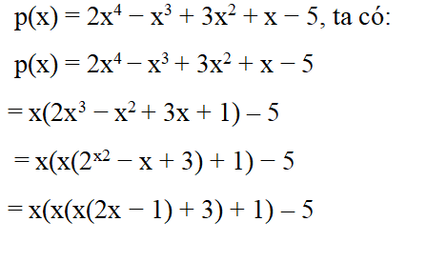
Horner’s Rule and Binary Exponentiation
Ví dụ
Quy tắc của Horner là một ví dụ điển hình về kỹ thuật thay đổi biểu diễn vì
nó dựa trên việc biểu diễn p (x) bằng một công thức khác với (a). Công thức mới này nhận được từ (a) bằng cách liên tiếp lấy x làm nhân tử chung trong phần còn lại bậc đa thức giảm dần

Slide 30
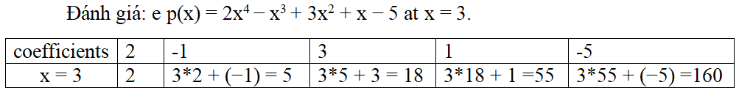
Horner’s Rule and Binary Exponentiation
Ngoại trừ cho mục nhập đầu tiên của nó, là một, hàng thứ hai được điền từ trái sang phải như sau: mục nhập tiếp theo được tính bằng giá trị của x nhân với mục nhập cuối cùng trong hàng thứ hai cộng với hệ số tiếp theo từ hàng đầu tiên. Mục nhập cuối cùng được tính theo kiểu này là giá trị đang được tìm kiếm.
Ví dụ
Vậy p(3) = 160.
Khi so sánh các mục nhập của bảng với công thức (6.3), ta thấy rằng:
3. 2 + (−1) = 5 là giá trị của 2x - 1 tại x = 3
3. 5 + 3 = 18 là giá trị của x (2x - 1) + 3 tại x = 3
3. 18 + 1 = 55 là giá trị của x (x (2x - 1) + 3) + 1 tại x = 3,
và cuối cùng, 3. 55 + (−5) = 160 là giá trị của x (x (x (2x - 1) + 3) + 1) - 5 = p (x)
tại x = 3.

Slide 31
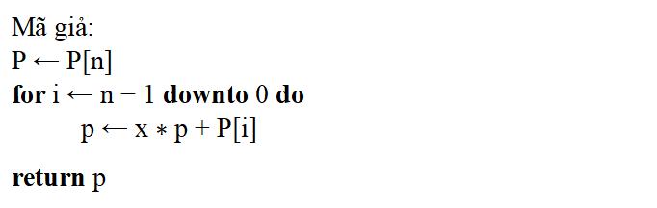

Horner’s Rule and Binary Exponentiation
Mô tả thuật toán
Đánh giá một đa thức tại một điểm nhất định theo quy tắc của Horner
Input: Một mảng P [0..n] gồm các hệ số của đa thức bậc n, được lưu trữ từ thấp nhất đến cao nhất và một số x
Output: Giá trị đa thức tại x
Số phép nhân và số phép cộng được cho bởi cùng một tổng:

Slide 32
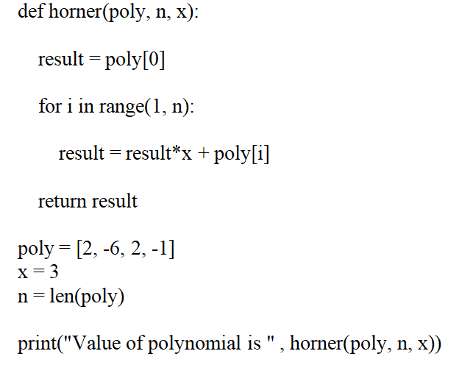
Horner’s Rule and Binary Exponentiation
Triển khai bằng python 3

Slide 33
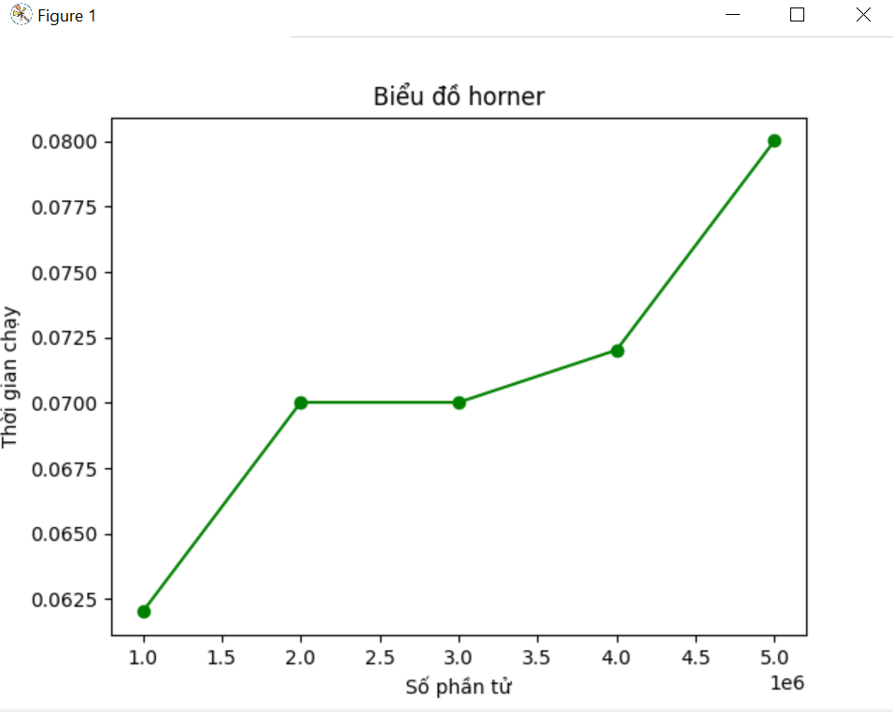
Problem Reduction

Slide 34
Phần 6: Problem Reduction

Slide 35
Problem Reduction
Giới thiệu
- Đôi khi những vấn đề chỉ có vẻ khó giải quyết.
- Một bài toán khó có thể là một bài toán có thể rút gọn thành một số bài toán đơn giản ... và khi từng bài toán đơn giản được giải quyết thì bài toán khó đã được giải quyết.
Đây là trực giác cơ bản đằng sau phương pháp rút gọn vấn đề.
- Nếu chúng ta đang tìm kiếm một chuỗi các hành động để đạt được mục tiêu nào đó, thì một cách để thực hiện là sử dụng tìm kiếm không gian trạng thái, trong đó mỗi nút trong không gian tìm kiếm của bạn là một trạng thái của thế giới và bạn đang tìm kiếm một chuỗi các hành động đưa bạn từ trạng thái ban đầu đến trạng thái cuối cùng.
- Một cách khác là xem xét các cách khác nhau mà trạng thái mục tiêu có thể được phân tách thành các mục tiêu phụ đơn giản hơn.
- Ví dụ: khi lập kế hoạch cho một chuyến đi đến London, bạn có thể không muốn tìm kiếm trong tất cả các chuỗi hành động có thể đưa bạn đến London. Bạn có nhiều khả năng giải quyết vấn đề thành những vấn đề đơn giản hơn - chẳng hạn như đến nhà ga, sau đó đi tàu đến London.

Slide 36
Problem Reduction
Computing the Least Common Multiple
- Khái niệm: Bội chung nhỏ nhất của hai số nguyên dương m và n, được ký hiệu là lcm (m, n), được định nghĩa là số nguyên nhỏ nhất chia hết cho m và n
- Đối với ví dụ, lcm (24, 60) = 120 và lcm (11, 5) = 55. Bội số chung nhỏ nhất là một trong những khái niệm quan trọng nhất trong số học và đại số sơ cấp. Tính tích của tất cả các thừa số số nguyên tố chung của m và n, tất cả các thừa số nguyên tố của m không thuộc n và tất cả các thừa số nguyên tố của n không thuộc m.
Ví dụ:
24 = 2 . 2 . 2 . 3,
60 = 2 . 2 . 3 . 5,
lcm(24, 60) = (2 . 2 . 3) . 2 . 5 = 120.
- Là một thủ tục tính toán, thuật toán này có những nhược điểm giống như thuật toán trung học cơ sở để tính toán ước số chung lớn nhất. Nó không hiệu quả và yêu cầu một danh sách các số nguyên tố liên tiếp.

Slide 37
Problem Reduction
Ý tưởng thuật toán
Một thuật toán hiệu quả hơn nhiều để tính toán bội số ít phổ biến nhất có thể được nghĩ ra bằng cách sử dụng giảm thiểu vấn đề.
Có một thuật toán (thuật toán Euclid) để tìm ước số chung lớn nhất, là một tích của tất cả các thừa số nguyên tố chung của m và n.
Có thể thấy rằng tích của lcm (m, n) và gcd (m, n) bao gồm mọi thừa số của m và n đúng một lần và do đó đơn giản là bằng nhau thành tích của m và n. Quan sát này dẫn đến công thức:
lcm(m, n) = m . n / gcd(m, n)

Slide 38
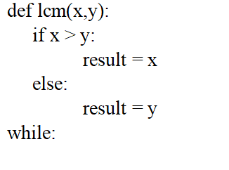
Problem Reduction
Mã giả
Triển khai bằng python 3
def gcd(a,b):
if a == 0:
return b
return gcd(b % a, a)
def lcm(a,b):
return (a / gcd(a,b))* b

Slide 39
Cảm ơn thầy và các bạn đã theo dõi bài thuyết trình của nhóm

Slide 40
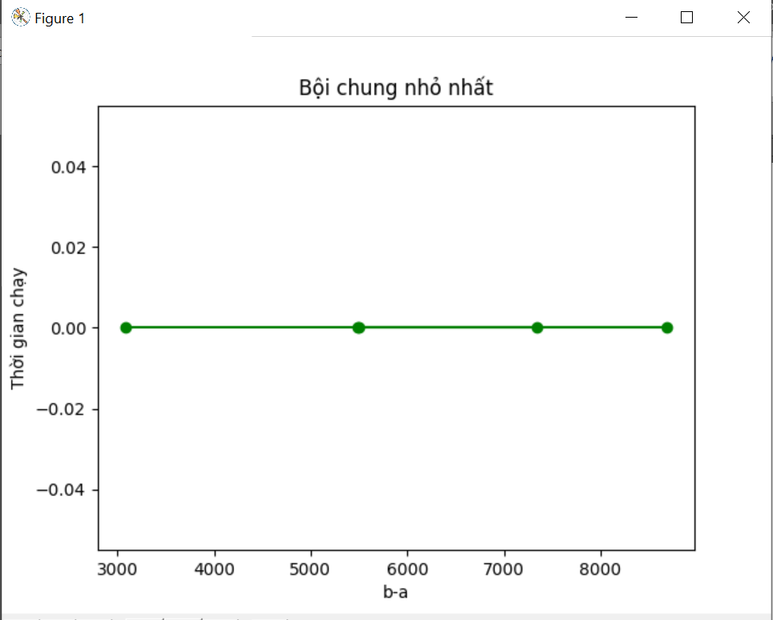
Thời gian chạy Bội chung nhỏ nhất.

